Slide 1
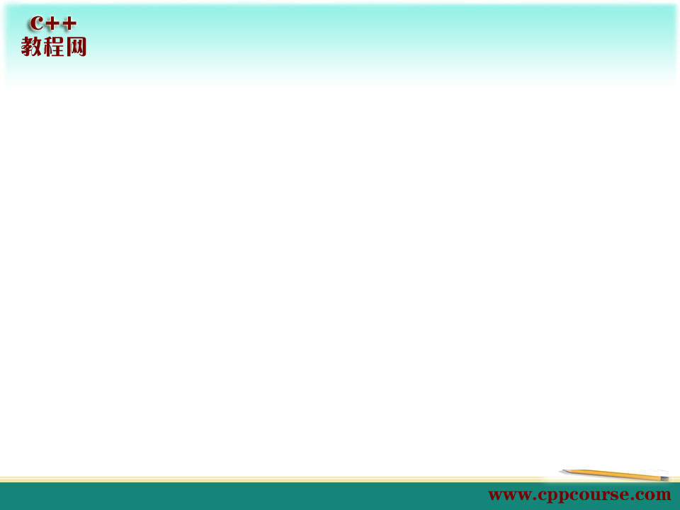
面向对象介绍
第六章

Slide 2
本章目标
程序
结构化程序设计
面向对象程序设计

Slide 3
程序
程序
机器语言与汇编语言
  机器语言就是一些机器能读懂的二进制指令集合
  汇编语言将机器指令映射为一些可以被人读懂的助记符，如ADD、SUB等。
高级语言
  高级语言屏蔽了机器的细节，提高了语言的抽象层次，程序中可以采用具有一定含义的数据命名和容易理解的执行语句。这使得在书写程序时可以联系到程序所描述的具体事物。

Slide 4
结构化程序设计
传统的程序设计方法可以归结为“程序=算法+数据结构”，将程序定义为处理数据的一系列过程。这种设计方法的着眼点是面向过程的，特点是数据与程序分离，即数据与数据处理分离。
结构化程序设计的基本思想是采用自顶向下、逐步细化的设计方法和单入单出的控制结构。其理念是将大型程序分解成小型、便于管理的任务。如果其中的一项任务仍然过大，则将它分解为更小的任务。这一过程将一直持续下去，直到将程序划分为小型的，易于编写的模块。

Slide 5
结构化程序设计
程 序
模块 1
模块 2
模块 3
1.1
1.2
1.3
2.1
2.2
3.1
3.2
1.3.1
1.3.2
1.3.3
3.1.1
3.1.2

Slide 6
结构化程序设计的缺点
结构化程序设计为处理复杂问题提供了有力手段，但到80年代末，这种设计方法逐渐暴露出以下缺陷：
  程序难以管理
  数据修改存在问题
  程序可重用性差
  用户要求难以在系统分析阶段准确定义，致使系统在交付使用时产生许多问题。
  用系统开发每个阶段的成果来进行控制，不能适应事物变化的要求。
面向过程程序设计缺点的根源在于数据与数据处理分离

Slide 7
面向对象程序设计
面向将系统看成通过交互作用来完成特定功能的对象的集合。每个对象用自己的方法来管理数据。也就是说只有对象内部的代码能够操作对象内部的数据。

Slide 8
面向对象三个特征
封装
继承
多态

Slide 9
总结
程序
结构化程序设计
面向对象程序设计

